Slide 1


(Tiết 1)

Slide 2
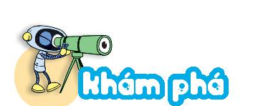
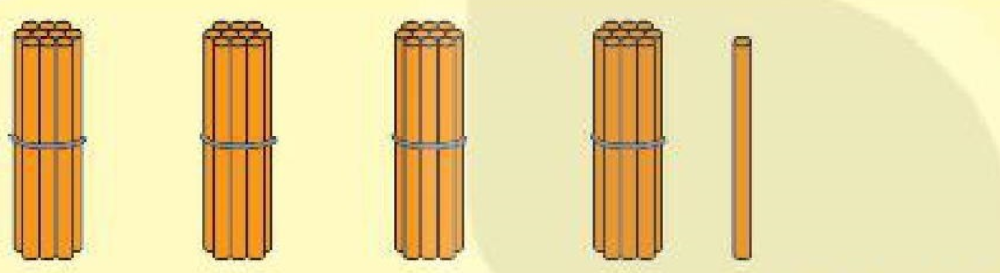
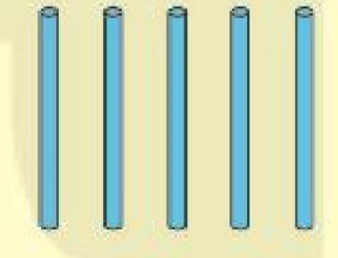
Chục | Đơn vị
4
1
+
5
4
6
41
1 cộng 5 bằng 6, viết 6
Hạ 4, viết 4.
+
41 + 5 =
?
5
6
4

Slide 3


Chục | Đơn vị
2 + | 0 4
2 | 4
20
+
20 + 4 = ?
4
0 cộng 4 bằng 4, viết 4
Hạ 2, viết 2.
4
2

Slide 4


THỰC HIỆN PHÉP TÍNH CỘNG CÁC SỐ CÓ HAI CHỮ SỐ VỚI SỐ CÓ MỘT CHỮ SỐ
Bước 1: Đặt tính
(Số đơn vị thẳng số đơn vị, dấu cộng đặt giữa hai số, dấu gạch ngang thay cho dấu bằng )
  Bước 2: Tính
  (Cộng từ phải sang trái)

Slide 5

THƯ GIÃN

Slide 6
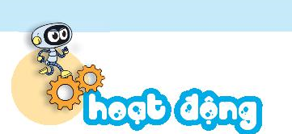
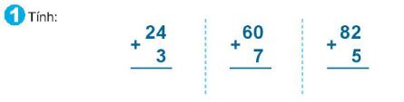
7
6
7
8
7
2

Slide 7

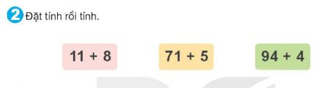
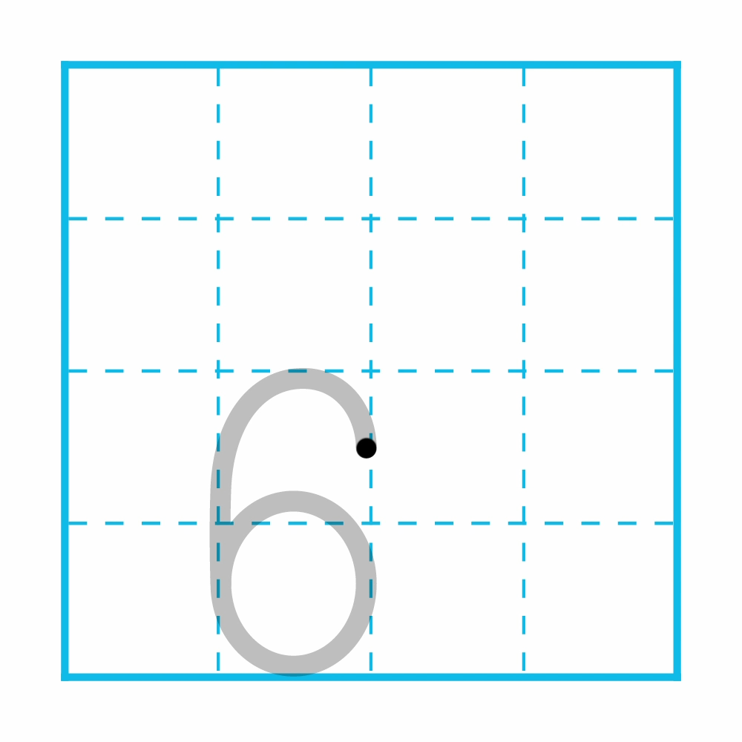
11
71
94
+
+
+
8
5
4
19
76
98

Slide 8
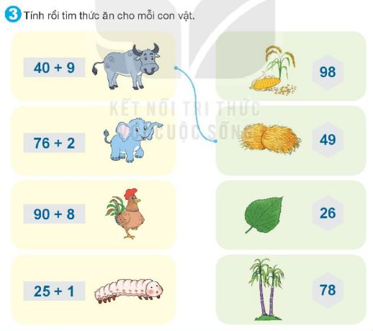
49
78
98
26

Slide 9






CẢM ƠN QUÝ THẦY CÔ
VÀ CÁC EM HỌC SINH

